Slide 1

Innovatief shoppen met de BIZ
Farzad Ghaus
Directeur Stad & Co
17-11-2016
Notes:
Doel pagina: aanleiding van de presentatie (bijvoorbeeld introductie door voorzitter ondernemersvereniging).

Slide 2
Winkelstraat- en Centrummanagement
BIZ
Compaan
Branding winkelgebieden
Onderzoek en beleid
Stagestraat
Notes:
Doel pagina: introductie Stad & Co als onafhankelijk procesbegeleider en specialist op het gebied van de PPS (en dus BIZ) door heel het land. 25 jaar ervaring. Etc.

Slide 3
Innovatief shoppen met de BIZ
Meest innovatieve winkelstraat van Nederland?
Beethovenstraat Amsterdam

Slide 4
BIZ BEETHOVENSTRAAT- introductie
Waar → Beethovenstraat, Amsterdam Zuid
Wie → 82 ondernemers in BIZ-vereniging Beethovenstraat
Probleem → Leegstand, geen duidelijk profiel, weinig klanten
Notes:
Doel pagina: de quote maakt duidelijk dat je met de BIZ gezamenlijk veel sterker naar buiten kan treden in plaats van alle individuele partijen separaat. De onderwerpen marketing, events en gebiedspromotie zijn daar een goed voorbeeld van. Ondanks de verschillende functies en doelgroepen in een gebied loont samenwerken en samen investeren (synergie budgetten). Zeker als het budget voor 5 jaar vast staat en iedereen (verplicht) meebetaalt.

Slide 5

BIZ BEETHOVENSTRAAT- introductie
Oplossing → branding traject, BIZ (samenwerking)
Resultaat → marketingcampagne, innovatie als speerpunt
Notes:
Doel pagina: de quote maakt duidelijk dat je met de BIZ gezamenlijk veel sterker naar buiten kan treden in plaats van alle individuele partijen separaat. De onderwerpen marketing, events en gebiedspromotie zijn daar een goed voorbeeld van. Ondanks de verschillende functies en doelgroepen in een gebied loont samenwerken en samen investeren (synergie budgetten). Zeker als het budget voor 5 jaar vast staat en iedereen (verplicht) meebetaalt.

Slide 6

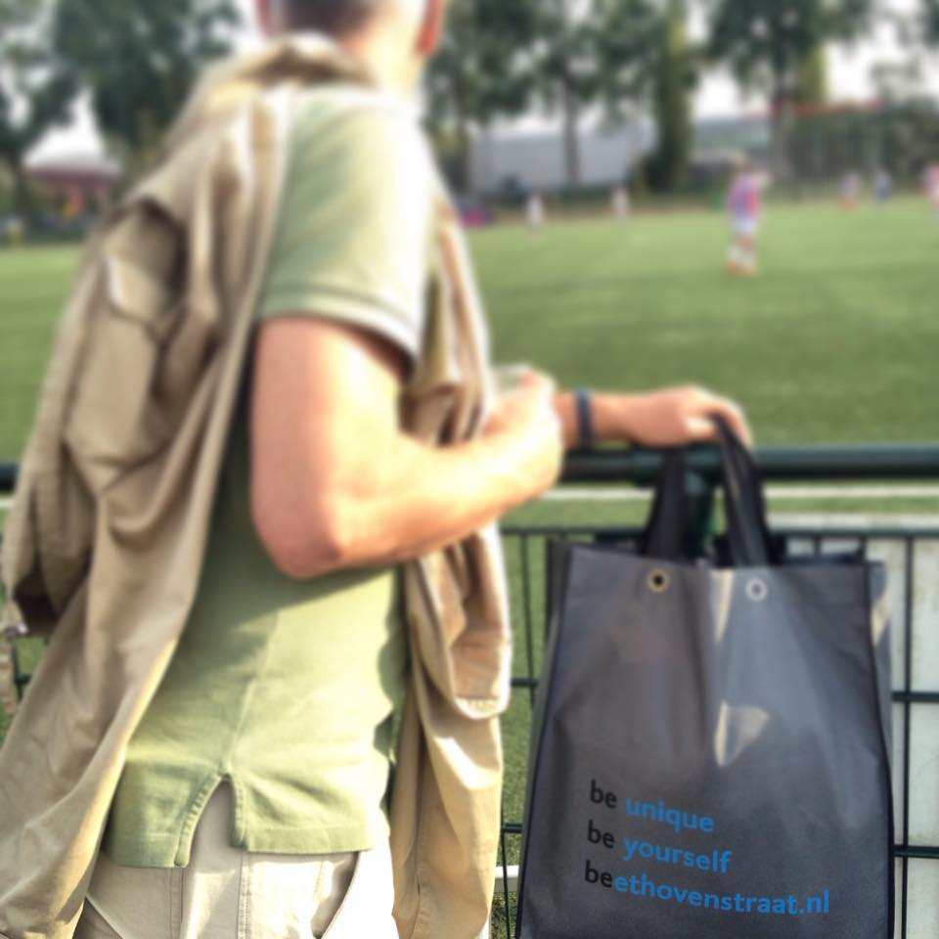

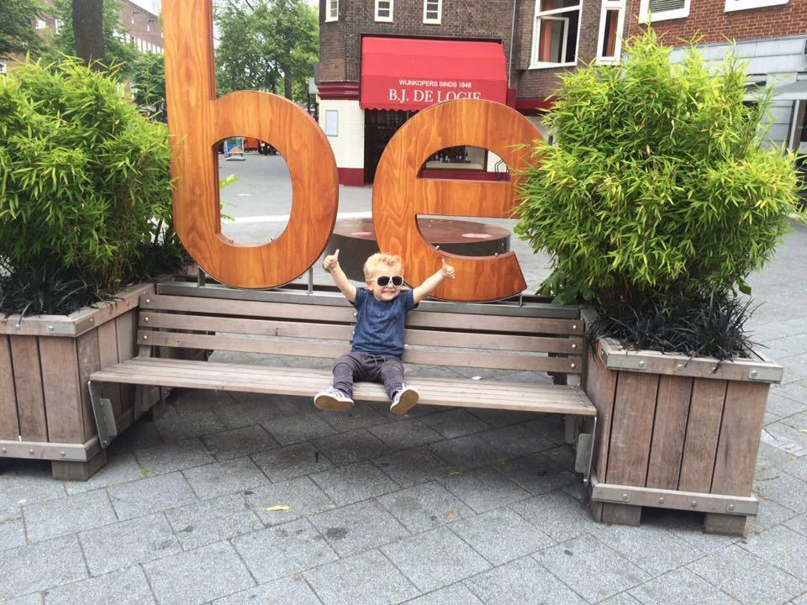
BIZ BEETHOVENSTRAAT- introductie

Slide 7
BIZ BEETHOVENSTRAAT- introductie
Richting → Focus volledig op innovatie en hospitality,
waarbij de innovaties in het teken moeten staan
van service en klantbeleving.
Online versterkt offline en andersom; geen vervanging!
Notes:
Doel pagina: de quote maakt duidelijk dat je met de BIZ gezamenlijk veel sterker naar buiten kan treden in plaats van alle individuele partijen separaat. De onderwerpen marketing, events en gebiedspromotie zijn daar een goed voorbeeld van. Ondanks de verschillende functies en doelgroepen in een gebied loont samenwerken en samen investeren (synergie budgetten). Zeker als het budget voor 5 jaar vast staat en iedereen (verplicht) meebetaalt.

Slide 8
BIZ BEETHOVENSTRAAT- introductie
Resultaat van ‘kiezen’?
Aandacht in nationale en internationale pers
Aandacht vanuit bedrijfsleven als testlocatie nieuwe producten
Aandacht vanuit HvA als ideale onderzoekslocatie
En: Meer aandacht → Meer bezoekers → Meer omzet!
Notes:
Doel pagina: de quote maakt duidelijk dat je met de BIZ gezamenlijk veel sterker naar buiten kan treden in plaats van alle individuele partijen separaat. De onderwerpen marketing, events en gebiedspromotie zijn daar een goed voorbeeld van. Ondanks de verschillende functies en doelgroepen in een gebied loont samenwerken en samen investeren (synergie budgetten). Zeker als het budget voor 5 jaar vast staat en iedereen (verplicht) meebetaalt.

Slide 9
BIZ BEETHOVENSTRAAT
Rol van de BIZ in dit proces:
BIZ is het middel voor de oplossing, niet de oplossing zelf
BIZ vereniging is sterke partner, want handelt als één
BIZ vereniging is professioneel en efficiënt
BIZ zorgt voor saamhorigheid bij ondernemers
Eigen financiering is basis voor cofinanciering
Notes:
Doel pagina: de quote maakt duidelijk dat je met de BIZ gezamenlijk veel sterker naar buiten kan treden in plaats van alle individuele partijen separaat. De onderwerpen marketing, events en gebiedspromotie zijn daar een goed voorbeeld van. Ondanks de verschillende functies en doelgroepen in een gebied loont samenwerken en samen investeren (synergie budgetten). Zeker als het budget voor 5 jaar vast staat en iedereen (verplicht) meebetaalt.

Slide 10
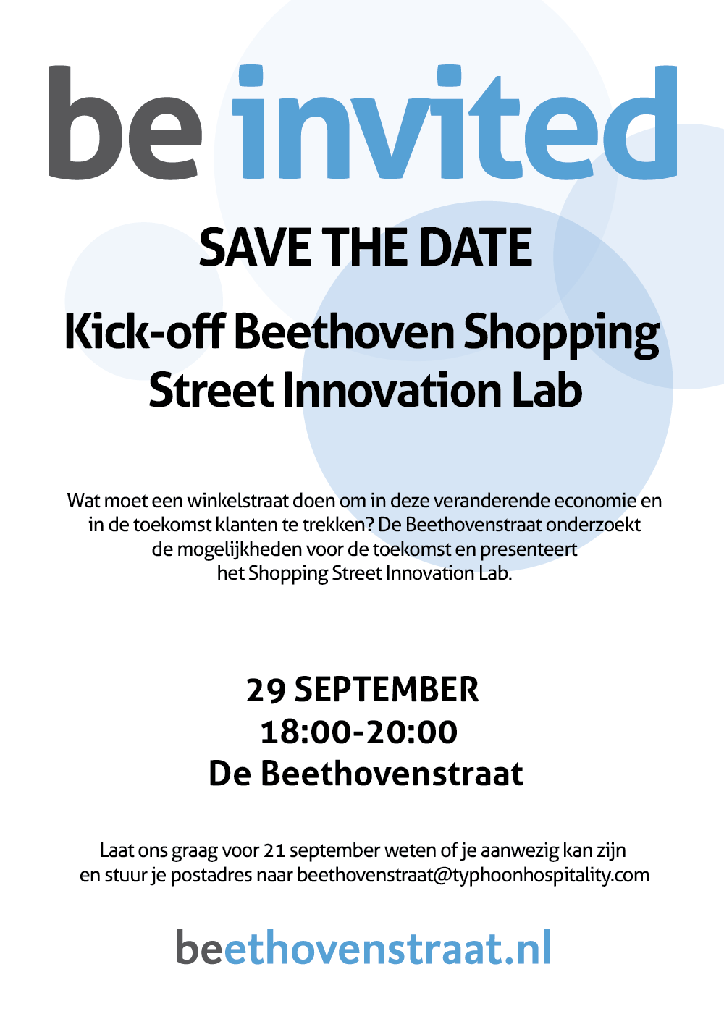
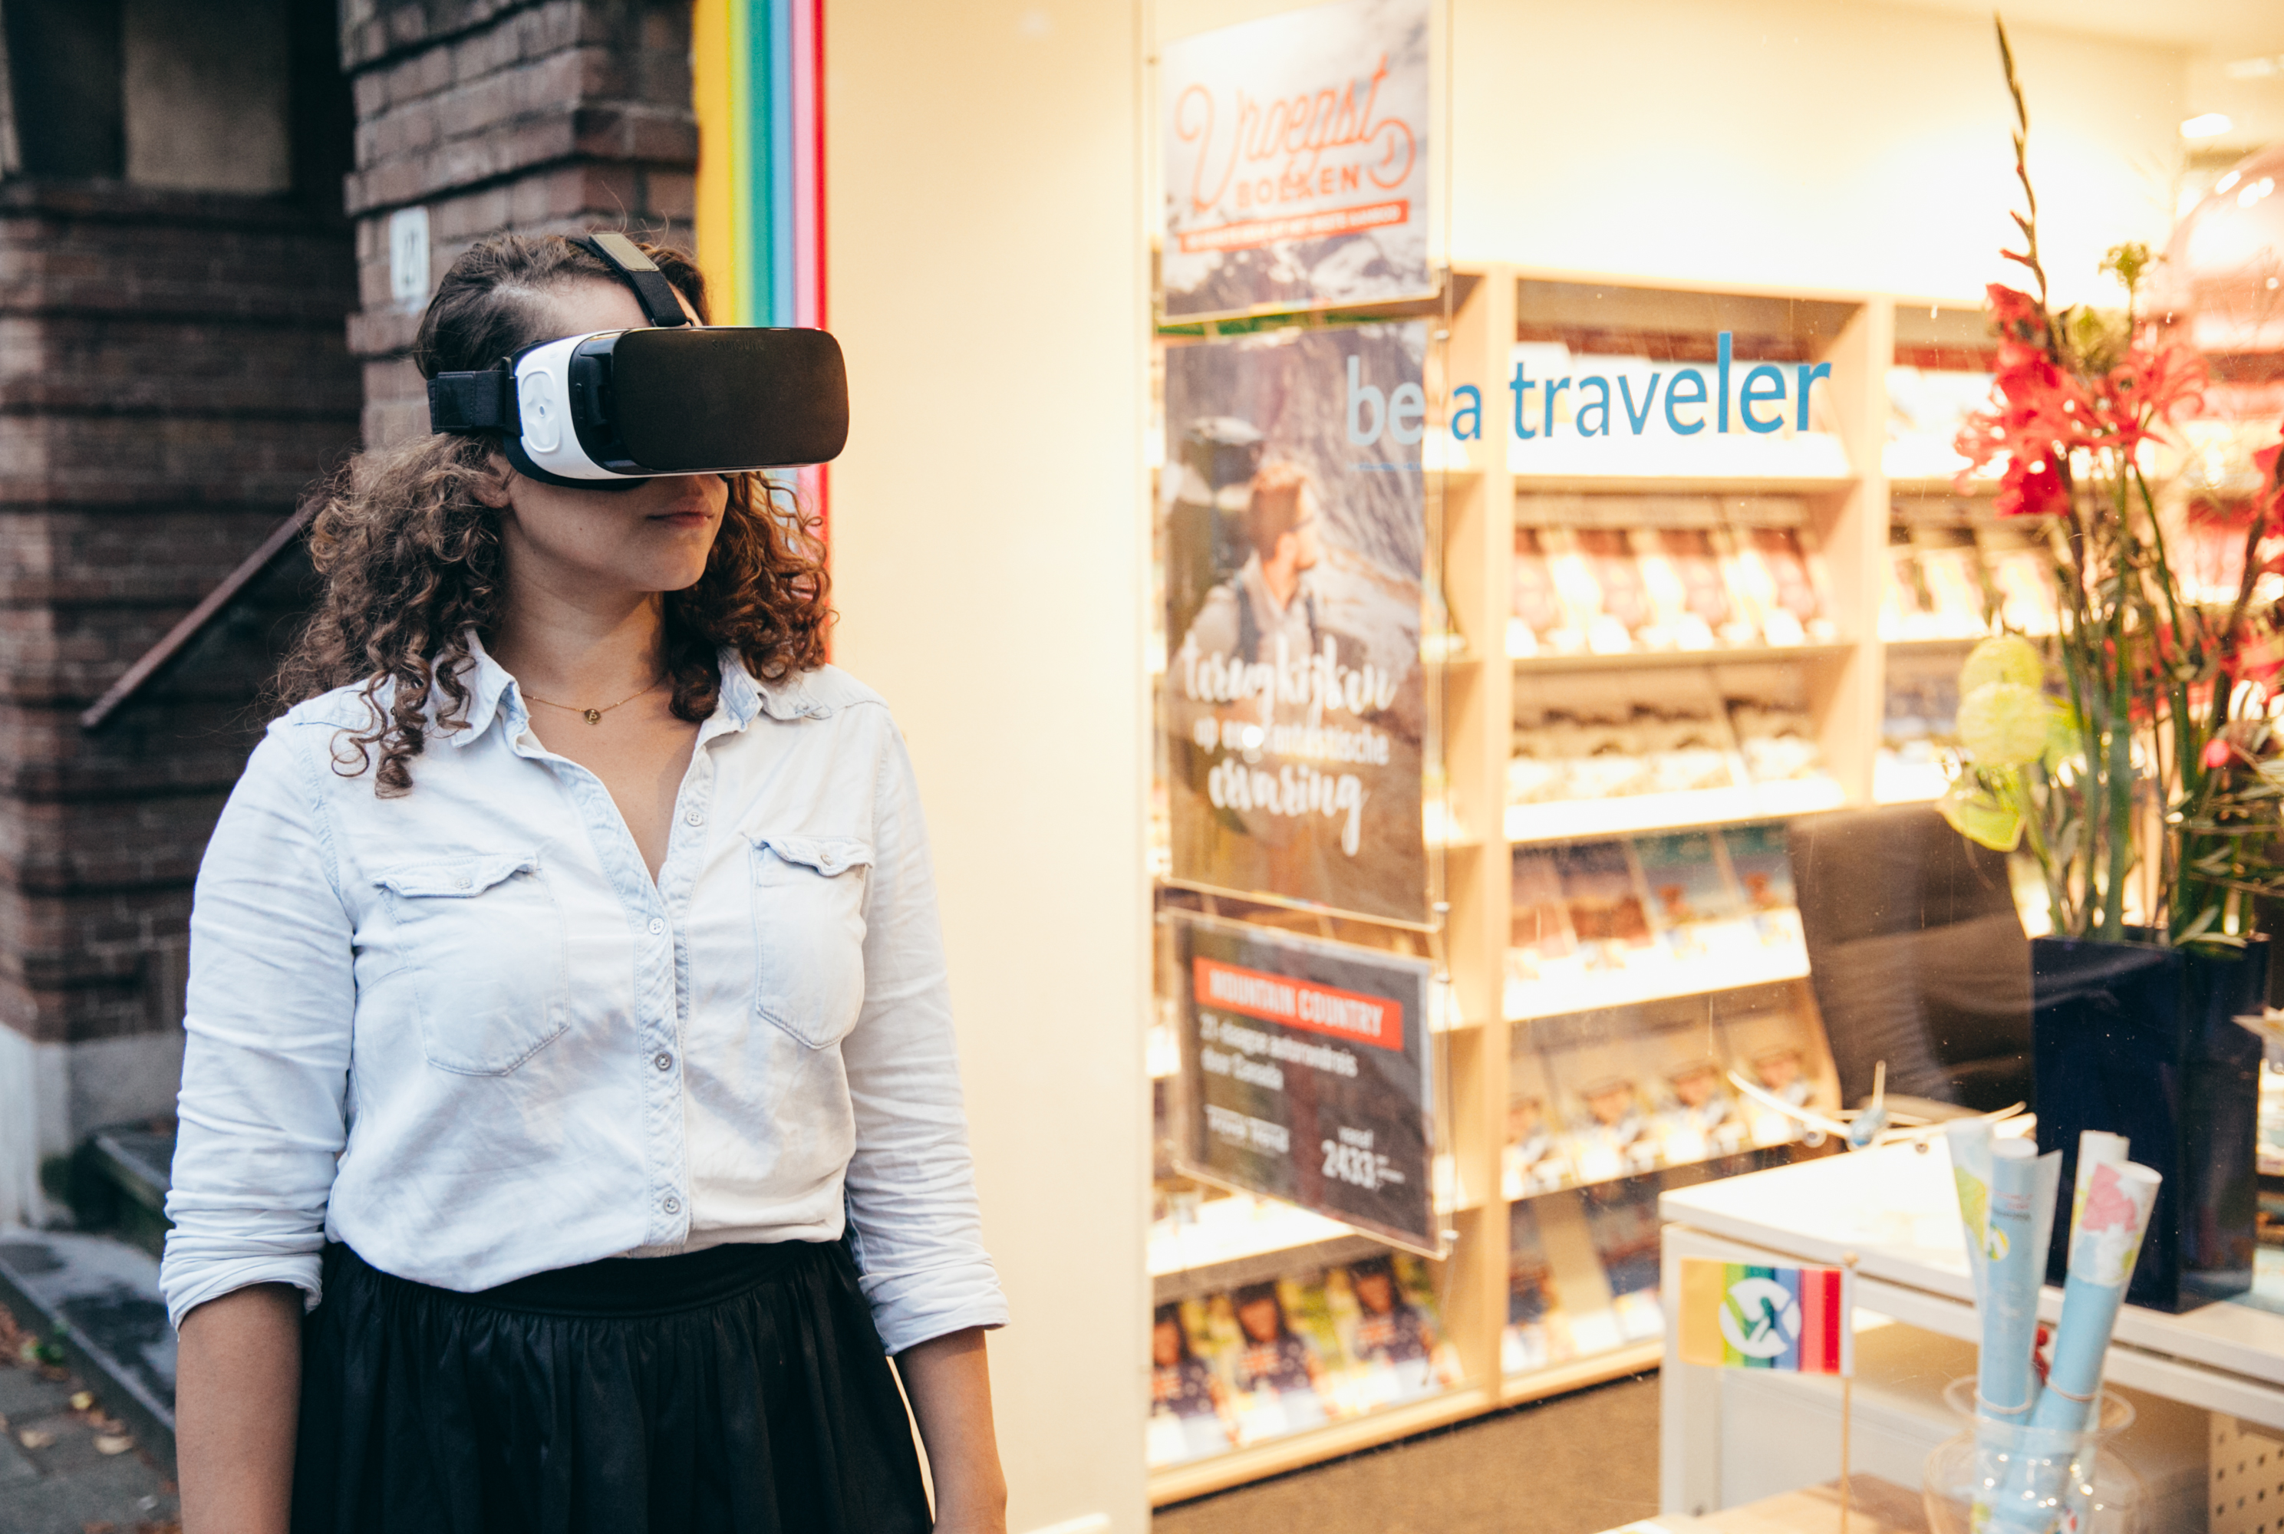
Innovatief shoppen in de Beethovenstraat
Shopping Street Innovation Lab:
Wat moet een winkelstraat doen om in de veranderende economie
en in de toekomst klanten te trekken?

Slide 11
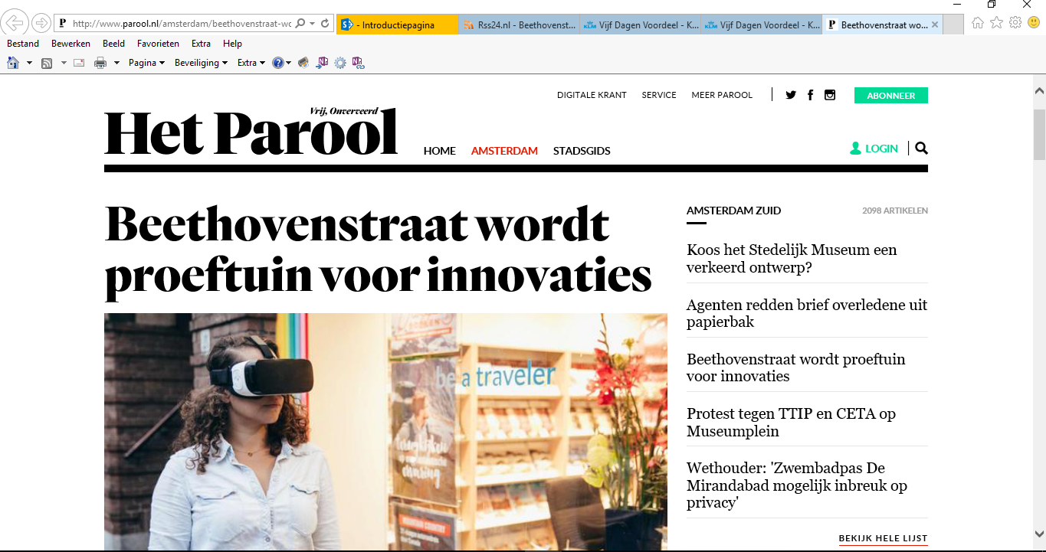
Innovatief shoppen in de Beethovenstraat
Innovatief shoppen levert sterke PR op

Slide 12
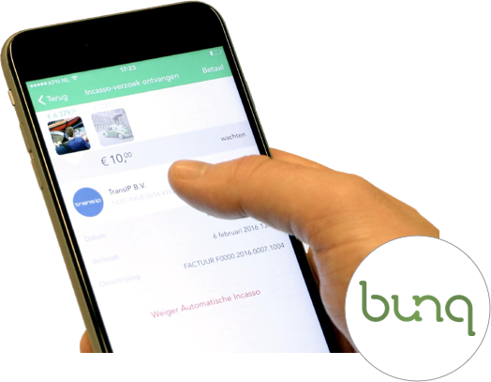
Innovatief shoppen in de Beethovenstraat
Voorbeeld van ‘User experience’:
Bieden van nieuwe/extra betaalmethoden

Slide 13
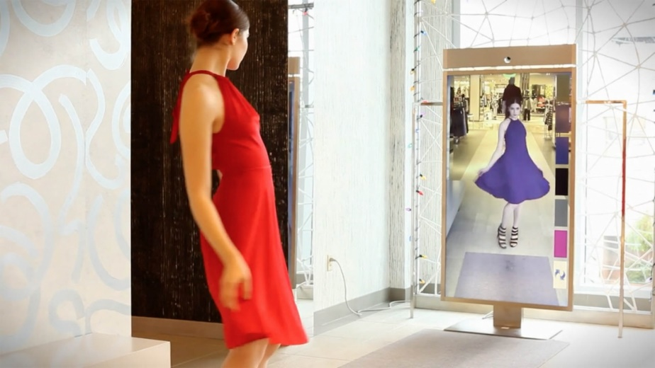
Innovatief shoppen in de Beethovenstraat
Voorbeeld van ‘User experience’:
Digitale pas-spiegels met speciale opties

Slide 14
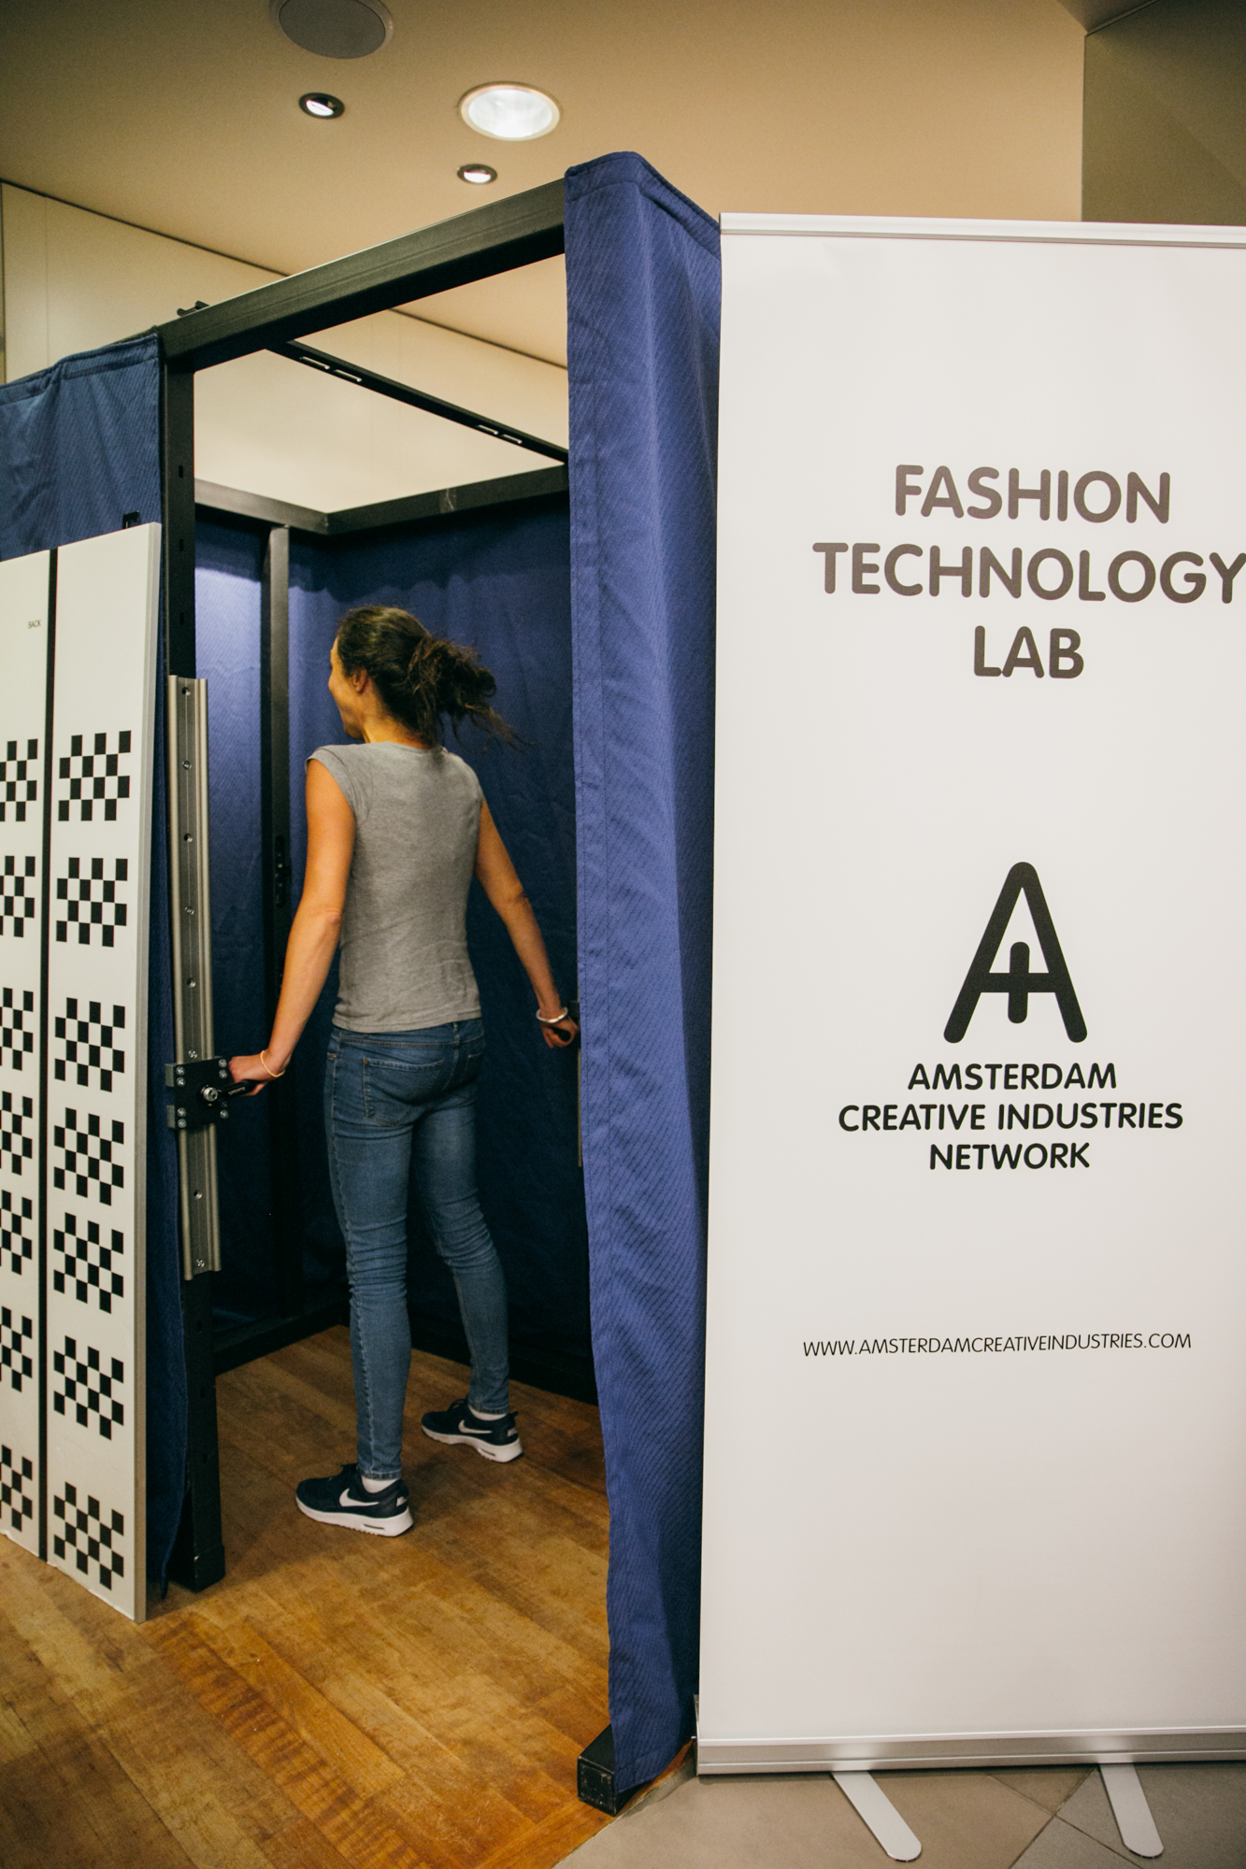
Innovatief shoppen in de Beethovenstraat
Beethovenstraat als testlocatie voor de HvA

Slide 15
Conclusie?
De BIZ maakt het mede mogelijk voor de Beethovenstraat om
zich te gaan profileren als meest innovatieve straat van Nederland
en plukt daar nu de vruchten van!
17-11-2016
Notes:
Doel pagina: introductie presentator (ervaring, expertise, persoonlijke link met het gebied), aanleiding en inhoud van de presentatie en mogelijke huishoudelijke mededelingen. Dit in plaats van een inhoudsopgave.

Slide 16
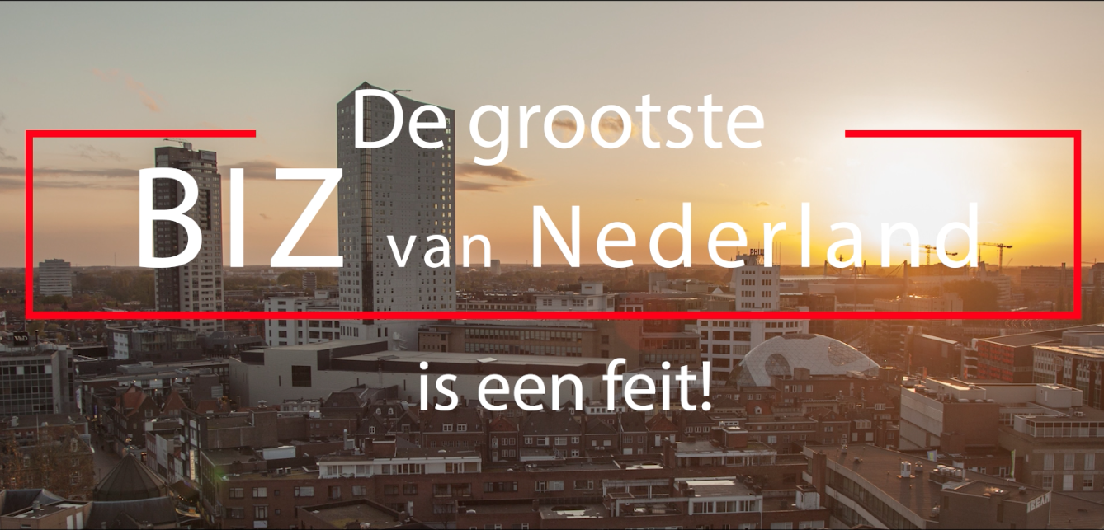
www.stadenco.nl
Farzad Ghaus
Farzad@stadenco.nl
17-11-2016
Notes:
Doel pagina: introductie presentator (ervaring, expertise, persoonlijke link met het gebied), aanleiding en inhoud van de presentatie en mogelijke huishoudelijke mededelingen. Dit in plaats van een inhoudsopgave.

